Slide 1
Животные морей и океанов
Цель: Познакомить детей с животным миром морей и океанов.

Slide 2
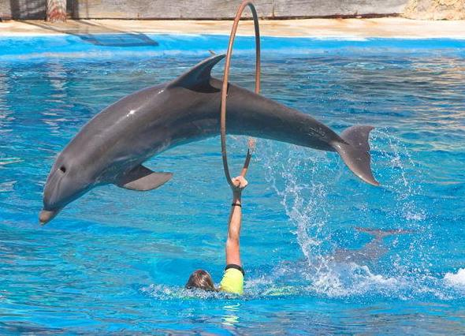
Умные, сообразительные животные легко поддаются дрессировке: играют в баскетбол, прыгают сквозь обручи, спасают людей в море.
Дельфины

Slide 3
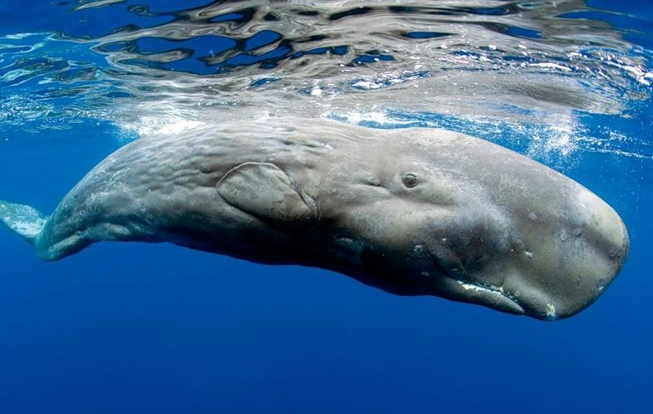
Самый крупный из зубастых китов?
Кашалот

Slide 4
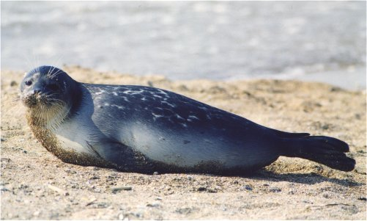
Любит ворчать, обожает тишину и низкие температуры, у него круглая усатая голова, круглые глаза, а вместо лап - ласты.
Тюлень

Slide 5
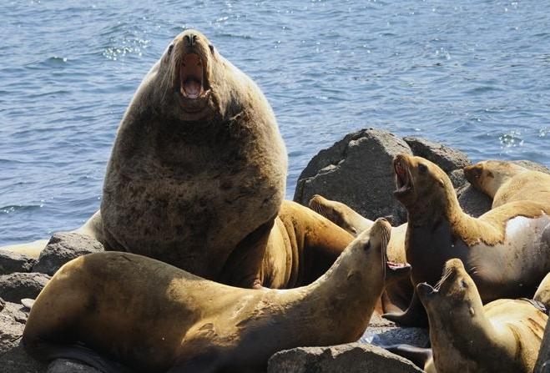
Самый большой северный тюлень, любит жить в больших стадах.
Сивуч

Slide 6
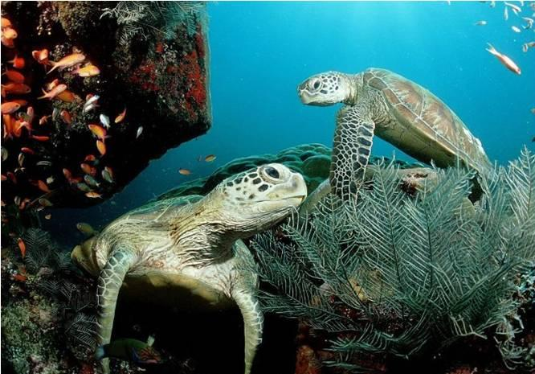
В песчаных ямах они откладывают яйца, а потом уходят в море для длительных путешествий, умеют втягивать голову и шею в панцирь.
Морские черепахи

Slide 7
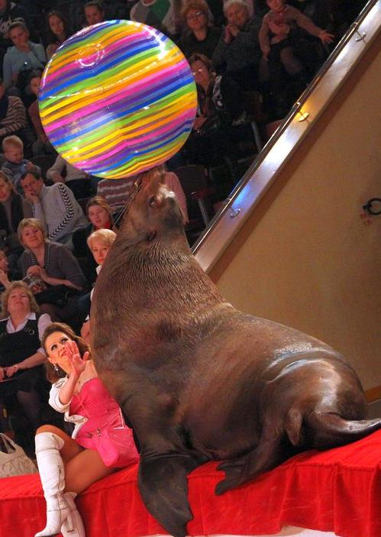
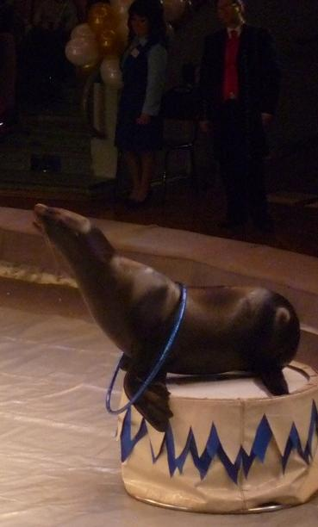
Самый умный и теплолюбивый тюлень, он любит жаркую погоду, выступает в цирке.
Морской лев

Slide 8
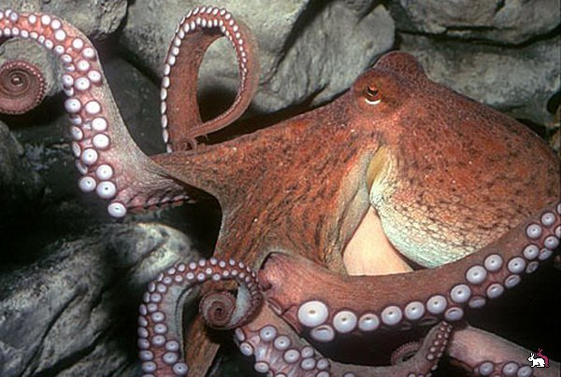
У него ноги - щупальца, умеет выстреливать «дымовую завесу».
Осьминог

Slide 9
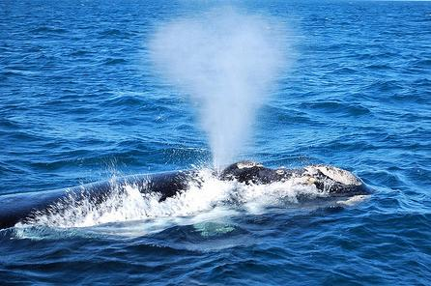
Самая большая рыба, бывает усатая и зубастая, пускает фонтаны, детенышей выкармливают молоком, живут до 100 лет.
Кит

Slide 10
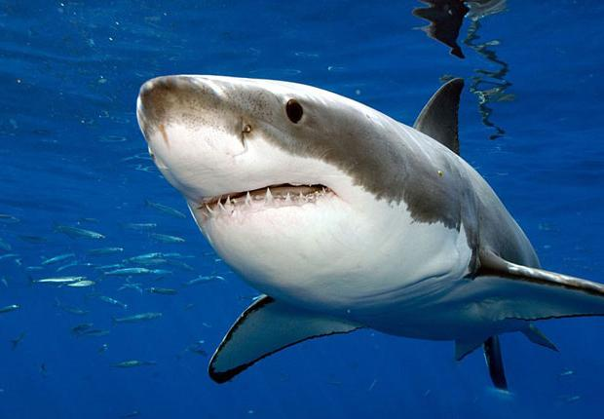
Ее зловещий плавник бояться все, встреча с с этим хищником в море не сулит ничего хорошего.
Акула

Slide 11
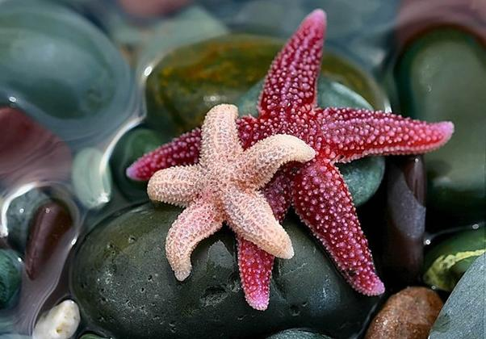
Хищница - звездочка, передвигается по морскому дну, питается моллюсками.
Морская звезда

Slide 12
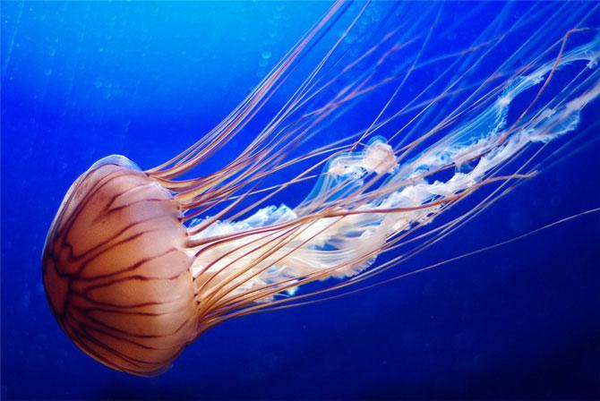
Красивые обитатели морей и океанов, встреча с ними может быть смертельной для человека, похожа на зонтик.
Медуза

Slide 13
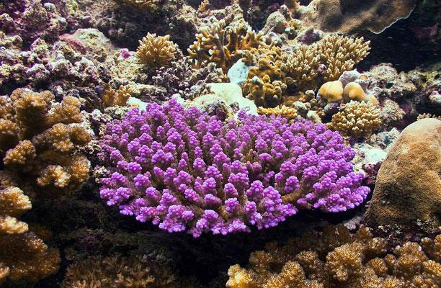
Цветы подводного царства
Кораллы

